Slide 1
نوستالجيا
1. محاولة للهرب من ضغط الواقع
2. البحث في الذكريات عن لحظات سعادة
3, التعويض عن الوحدة التي تفرضها وقائع التواصل الافتراضي

Slide 2
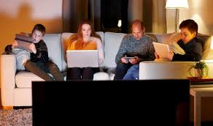

Slide 4
1. يوهانس هوفر في القرن السابع عشر، استخدم المصطلح تعبيرا عن الوحدة التي كان يعاني منها خلال دراسته في جامعة بازل – سويسرا
2. في القرن الثامن عشر ، صارت تعني الحنين للماضي
3. الحنين إلى الماضي بسبب الاغتراب خلال عصر الاستعمار.

Slide 5
1. في علم النفس حالة اكتئاب تصيب كبار السن
2. من يمر بأزمة / أو يعاني من مشكلة يهرب بها نحو الماضي السعيد( فرضيا)

Slide 6
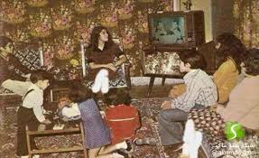

Slide 7
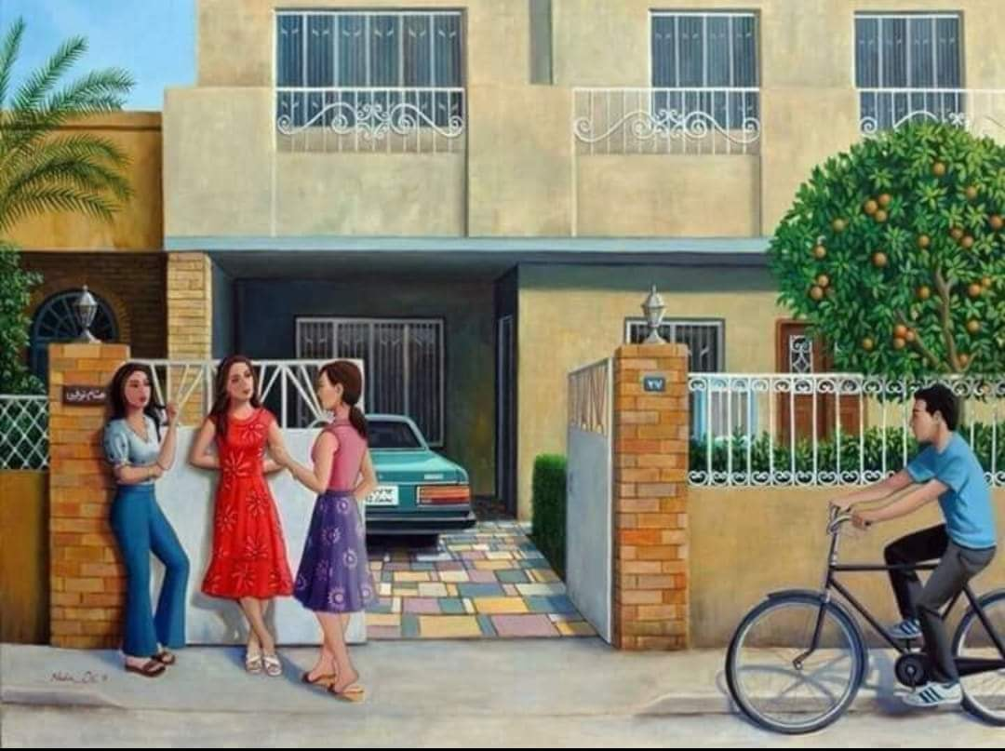

Slide 8
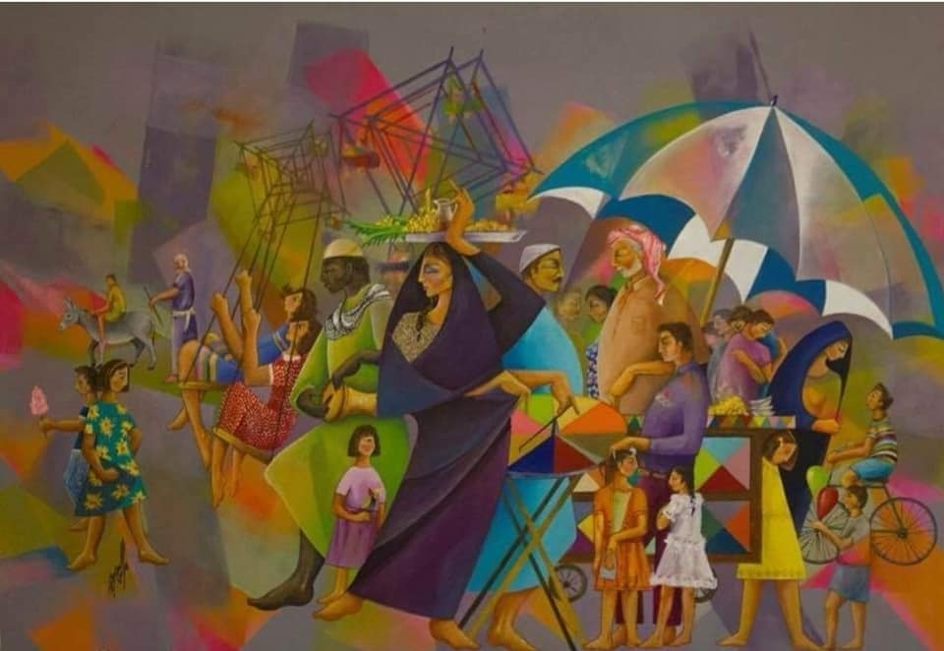

Slide 9
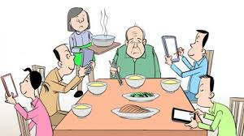

Slide 10
1. استحضار النغم، اغاني الماضي العاطفية
2. تحفيز مراكز المتعة في الدماغ عبر استحضار الذكريات

Slide 11
1. رفض الواقع
2. ينابيع الحياة الأولى ؛ حنان الأم، حياة خالية من المسؤولية.
3. الرغبة في التنقل عبر الأزمنة
4. الخوف من مرور الزمن السريع
5. الأصدقاء و الأماكن

Slide 12
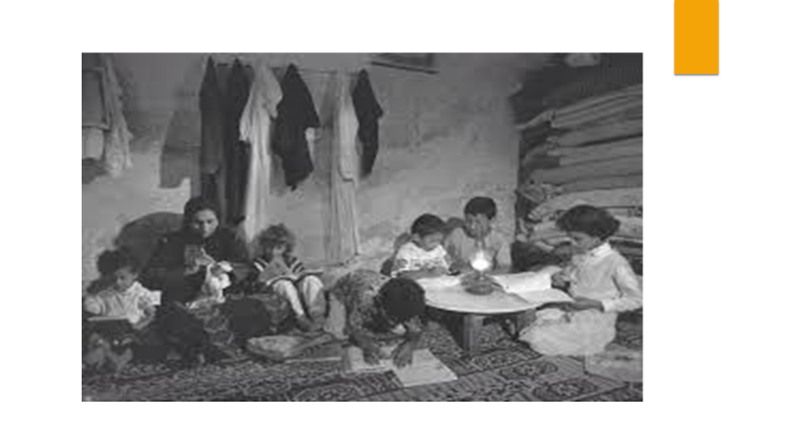

Slide 13
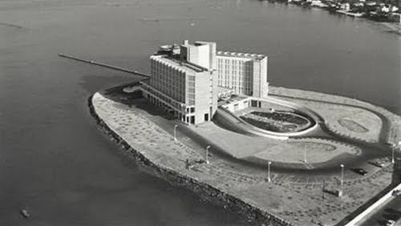

Slide 14
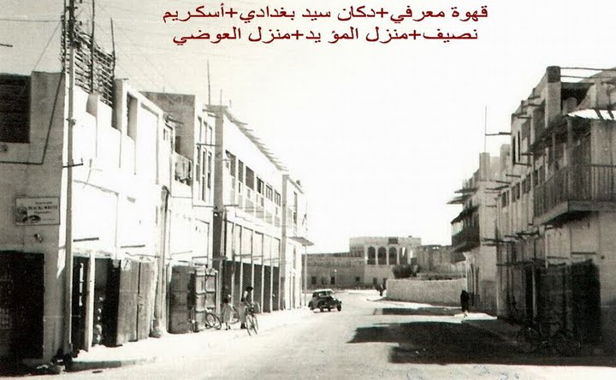

Slide 15
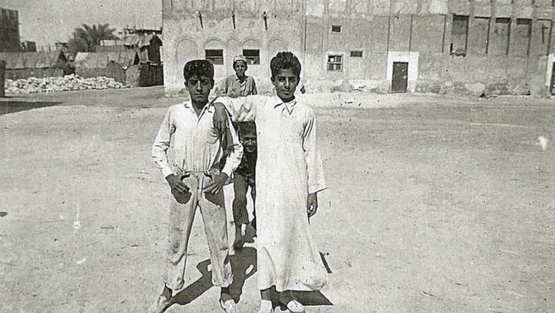

Slide 16
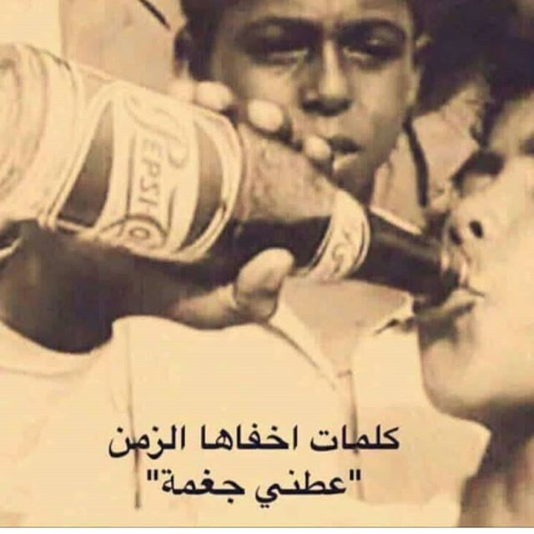

Slide 17
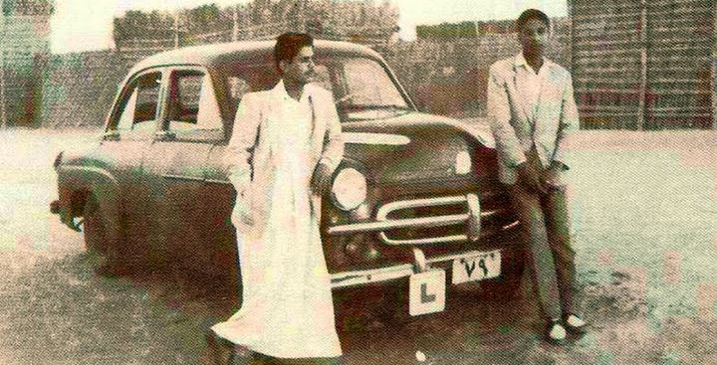

Slide 18
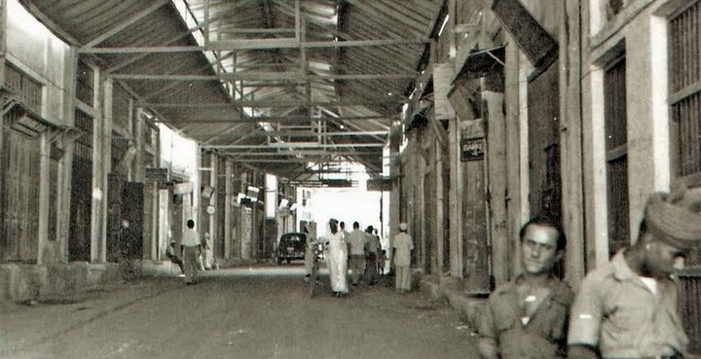

Slide 19
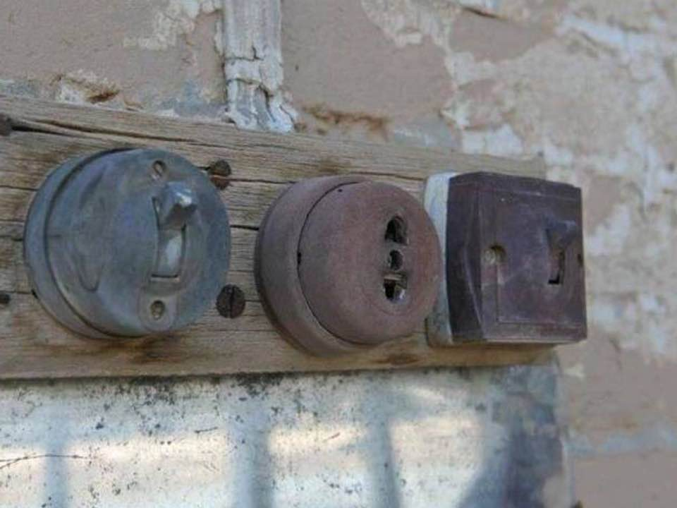

Slide 20
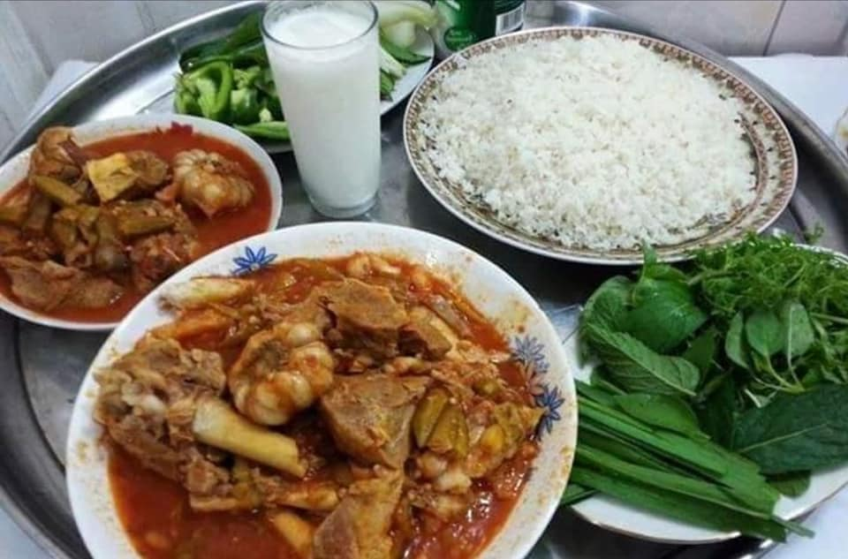

Slide 21
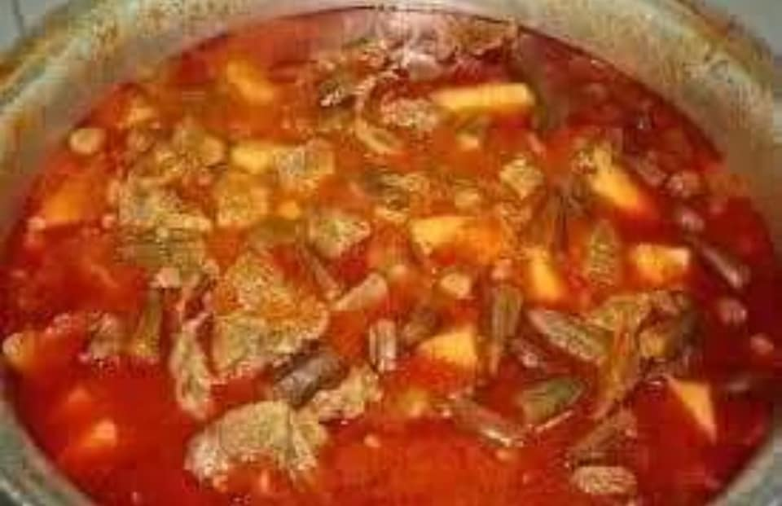

Slide 22
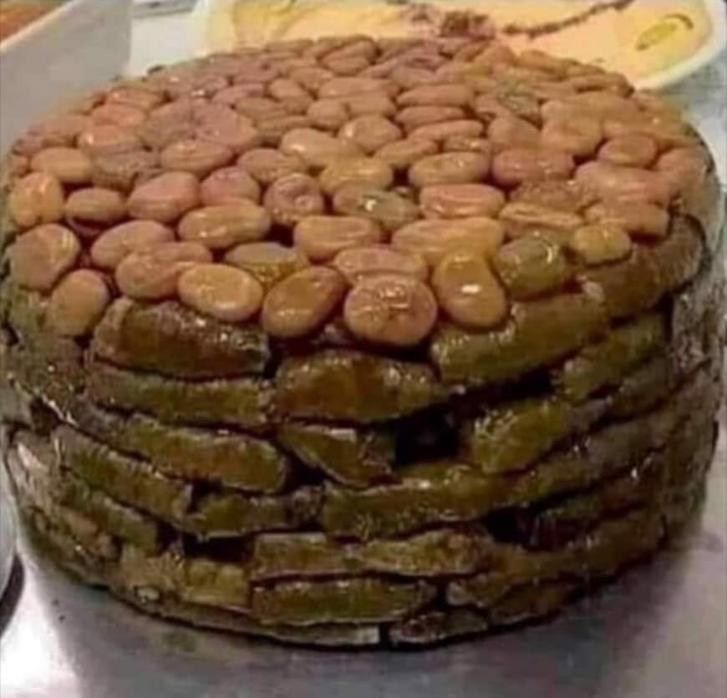

Slide 23
الدراسات الثقافية
مهمة معرفية،
وسيلة تساهم في وعي الحقل العلمي بالوجود زمانيا و مكانيا .
ابستيم يحدد الإدراك( المدرك و المدرك)

Slide 24
المدرك و المدرك
مجالا معرفيًّا واعيًا
مسارا لدراسة الثقافة العربية .
عبر الصرامة المنهجية .

Slide 25
Paradigm
7. الانفتاح على الحقول و التخصصات المختلفة .
8. بناء مفاهيم و نماذج جديدة.
9. هذه المفاهيم قابلة للذواء بإزاء ظهور مفاهيم و نماذج جديدة.

Slide 26
القطيعة المعرفية
تفاعل من البناء و الهدم ، و الهدم و البناء .
استمرار و قطيعة .
الأهداف الجديدة ليست معرفة نهائية،
بل قابلة للمعارضة و النقد الدائم.
الأهداف الجديدة ليست رموزا مقدسة .

Slide 27
رؤية العالم
14. بحث عن مدخل نحو مقاربة معرفية.
15. الغاية تعميق الفهم.
16. بناء مفاهيم تعبر عن رؤية العالم الخاصة بنا.

Slide 28
نحن و الآخرون
الإفادة من النماذج و المفاهيم الصادرة عن الآخر.
عبر الانفتاح و التفاعل الحي.
العمل على تمييز مكونات الفكر العربي.

Slide 29
عالم التحولات
ضمن موقعه من العالم المتحول،
رصد مجال الفكر العربي من العالم الراهن و تحولاته.
العمل على ترسيخ و تجذير النماذج و المفاهيم.
خلق مجال الإبداع و الابتكار .

Slide 30
1. إدراك التغيرات
2. من انا؟ أين أنا؟ ماذا أريد؟

Slide 31
حالة عاطفية نصنعها نحن في إطارٍ معين وفي أوقات وأماكن معينة،
أو يمكن وصفها بأنها عملية يتم فيها استرجاع مشاعر عابرة ولحظات سعيدة من الذاكرة
وطرد جميع اللحظات السلبية،

Slide 32
وأفلام الستينات والسبعينات، الحياة الراقية، والأخلاق العالية،
الذوق الرفيع في الأدب وفي الفنون وحتى في الموضة، الحياة الهادئة والشوارع الفارغة،
النفوس الطيبة الصافية، الترابط الأسري، الوجوه الجميلة بدون عمليات تجميل،

Slide 33
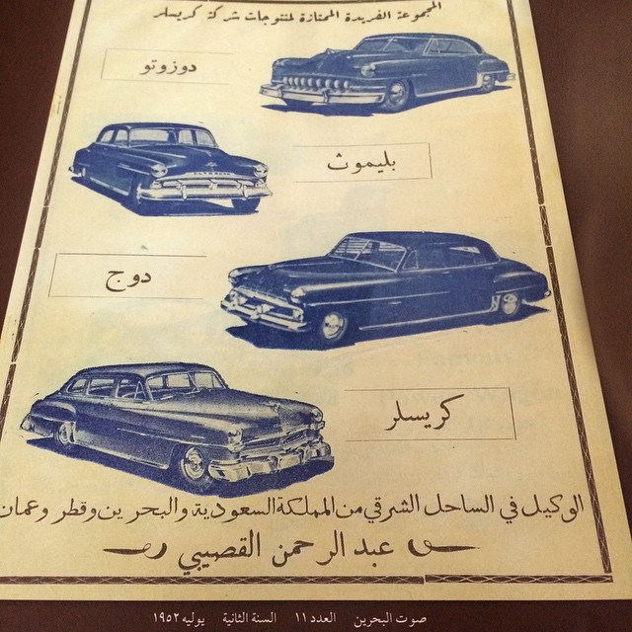

Slide 37
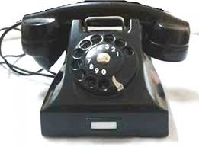

Slide 38
النوستالجيا جهاز آخر في أجسامنا يمدنا بالسعادة ولحظات الراحة،
ومهما أخذنا منه لا نكتفي، شعورٌ يجمعنا ويربطنا بأشخاصٍ معينين وأماكن دافئة وروائح مألوفة،
” النوستالجيا ” تعطينا دفعة نحو المستقبل وتحسن من حالتنا النفسية وتزيد رغبتنا في التواصل الاجتماعي
خصوصاً مع الأشخاص الذين يرتبط الماضي بهم كالأهل وأصدقاء الطفولة،
الحنين يجعلنا أكثر أمناً وأكثر دفئاً، فهي إذاً حالة نافعة وليست سيئة أبداً!

Slide 39
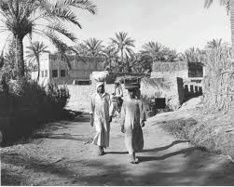

Slide 40
كونستانتين سيديكايدس -عالِم نفس في جامعة ساوثهامبتون دورية “إيموشن” Emotion- هذا الأثر في دراسة أجراها في عام 2015.
وجد الباحثون أن الشعور بالحنين للماضي يعزز من الإحساس بالاستمرارية الذاتية عن طريق زيادة الإحساس بالترابط الاجتماعي؛
الذكريات العاطفية غالبًا ما تضم أحباءنا، وهو ما يمكن أن يذكرنا بشبكة اجتماعية تمتد لتشمل الكثير من الناس عبر العديد من الفترات الزمنية.

Slide 41
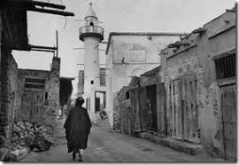

Slide 42
لاحظ تيم وايلدشوت -أحد المشاركين في الدراسة من جامعة ساوثهامبتون مع سيديكايدس-
أن هناك الكثير من الطرق التي يشعر الناس من خلالها بالحنين للماضي؛
ومنها النظر إلى الصور أو طهي وجبات معينة أو مشاركة قصص الذكريات

Slide 43
ويصف وايلدشوت هذا الشعور الذي نمر به بصورة طبيعية عدة مرات في الأسبوع بأنه
“استجابة مناعية نفسية، تحدث عندما تواجهك بعض عقبات الحياة”.
لذا إذا شعرت بأنك مضطرب قليلاً في موسم الأعياد،
اصطحب نفسك في رحلة إلى الماضي مستعينًا بألبوم صور الذكريات.

Slide 45
جامعة ساري (في غلدفورد جنوب لندن)،
الحنين إلى الماضي يعطي شحنة إيجابية لدماغ الإنسان على اعتبار أنه يحرك عواطفهم.
المكان الذي يتزوج فيه الشخص يحمل أهمية عاطفية أكبر مقارنة مع صور حفل الزفاف”.
آندي مايرز من الجامعة “لقد تمكنا للمرة الأولى من إثبات الفوائد الجسدية والعاطفية لأهمية العودة إلى الماضي وتذكر الأحداث الجميلة”.

Slide 47
صناعة الإعلان، وبأنواعه وتقنياته واستعمالاته للموروث والمعطى الموضوعي والأساطير.
ويتحدث عن التواصل وعن آليات الإقناع ومفاتيح الإغراء،
شارحاً خطط البيع وآليات التسويق،
ومنطلقاً من ما يمكن أن تأتي به الأنشطة الإنسانية التي يتحدد من خلالها الإنسان باعتباره كائناً متواصلاً .

Slide 48
(الإعلان) هو حالة من حالات «التواصل الفعال»، بوصفه منتج الواقعة وطرفها الأسمى،
لذلك يقول ما يشاء وفق ما يتوهم الناس أنهم في حاجة إليه.
فهو خليط من الأسناد وأصناف القول، وضرب من ضروب الخطابة التي تنتمي بدورها إلى مجال عريض من القول هو الجدل،
الذي يحيط بأجناس من الكلام الممتد من خطاب الحياة اليومية والتواصل المعتاد إلى الخطاب الفلسفي.

Slide 50
الإعلان عكس ما توحي به واجهاته وتقنياته الحديثة، ليس وليد الحضارة المعاصرة،
فقد كان هناك في تاريخ التبادل التجاري ما يثبت أن الإنسان في رحلته الطويلة بحثاً عن وسائل العيش وتحسينها لم يعدم وسيلة من أجل الدعوة إلى شيء يريد بيعه أو شراءه أو استبداله بشيء آخر.
وهو ما يعني أن الإشهار باعتباره إغراء تجارياً قديما قدم الكتابة ذاتها. فقد عثر في بابل على كتابات يمتد تاريخها إلى خمسة آلاف سنة تمجد مُنتج أحد الصناع وتعلي من شأنه.

Slide 51
المقاربة السيميوطيقية التعامل مع الصورة الإعلانية
• ، وذلك من خلال التركيز على مستويات معينة كالمستوى اللساني،
• والذي يتمثل في دراسة مجموعة من البنيات:
• البنية الصوتية والإيقاعية،
• و البنية الصرفية والتركيبية، والبنية البلاغية.

Slide 52
المستوى السيميائي ؛
والذي يتمثل في دراسة العلامات البصرية والأيقونية،
الانتهاء بالمستوى التداولي؛
الذي يهتم بدراسة المقاصد المباشرة وغير المباشرة للرسالة الإشهارية.

Slide 54
نريد تحليل الصورة الإعلانية
1. لابد من وصف الرسالة على مستوى الإطار والمنظور والعتبات،
2. ومقاربتها إيكونولوجيا Iconologies،
3 (دراسة الصور المرئية ورمزيها وتفسيرها ، خاصة من الناحية الاجتماعية أو السياسية.)
4. ودراستها سيميولوجيا تحليلا وتأويلا، والتركيز على العلامات التشكيلية البصرية،

Slide 55
واستقراء العلامات اللغوية، واستكناه العلامات الأيقونية،
دون نسيان البحث في المقاصد( المباشرة وغير المباشرة) ،
وتشغيل آليات التأويل(استدعاء المؤول الدينامي)،
وذلك بتتبع عمليات السيميوزيس (التدلال)،
والانتقال من التعيين إلى التضمين،

Slide 57
دراسة الصورة الإعلانية لابد من التركيز على
2. العلامات البصرية التشكيلية، والعلامات الأيقونية، والعلامات اللسانية،
3. بالإضافة إلى الانتباه لثنائية التعيين والتضمين،
4. وثنائية الاستبدال والتأليف، وثنائية الدال والمدلول،
5. وثنائية التزامن والتعاقب

Slide 58
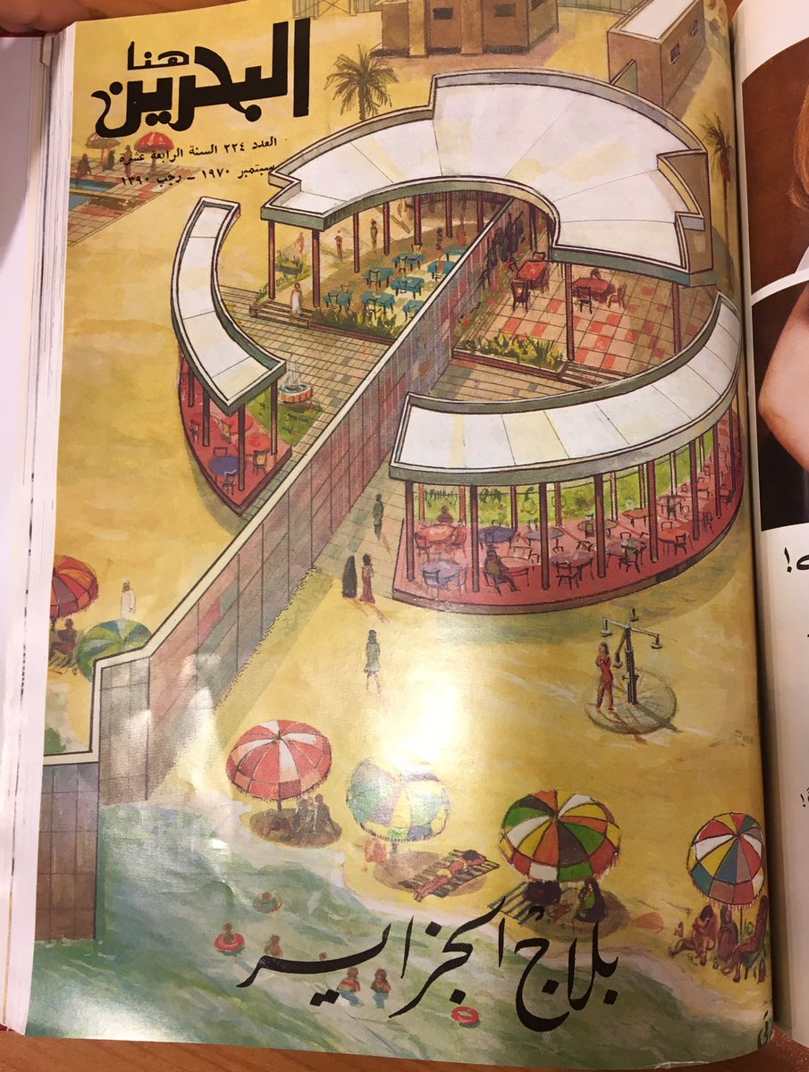

Slide 61
1. نظرية إنتاج الدلالة و توليدها.
2. نقيض السيميولوجبا
3. ما الذي يضفي الدلالة على اللفظ .
4. طريقة التدليل.

Slide 62
ماذا يسبق في المستوى العميق و يثمر إنتاج المعنى.
الأشياء لا تولد دلالتها.
الدلالة تبنى بواسطة ملاحظ قادر.
ذات قادرة على اعطاء شكلا للأشياء.

Slide 63
حين نواجه ثقافة مختلفة لا نستوعب أهميتها.
لكن بعد الفحص و التواصل نضفي عليه دلالة،
تتطابق مع المعرفة التي نحصل عليها منه ؟؟!!

Slide 64
و لكن بما يؤدي الغرض الذي يناسبنا.
بنى المعنى تتمثل افتراضيا في نماذج.
حل شفرات التأثير التي يمكن ادراكها على سطح النص.

Slide 65
